Slide 1
01 整体架构
系统总体分层架构
当前实现
语言模型负责理解与表达，金融数值和建议资格由确定性模块裁决
不可直接生成金融事实
交互与任务层
LLM
意图 / 槽位 / 解释
用户输入
静态工作台
FastAPI
HTTP / SSE
结构化输入
研究与计算层
SkillHub 与
数据 Provider
有界 DAG
研究矩阵
证据与来源
一致性校验
确定性金融计算
金额 权重 穿透暴露 HHI 风险预算 整手数量 费用 现金约束
验证与交付层
风险闸门
合规闸门
DecisionReceipt
DecisionEvent
审计回放
双 PASS 才生成正式建议
PRISM 技术模块
ADVISORY_ONLY
01
Notes:
这一页先讲清系统的责任边界。用户通过工作台或对话入口提出问题，LLM只负责识别意图、提取槽位和生成解释。只有经过确认的结构化输入，才能进入研究与计算层。金融数据由Provider取得，研究任务由有界DAG调度，金额、权重、暴露、HHI和调仓数量全部由确定性模块计算。最后风险闸门和合规闸门独立审查，只有双重通过才形成DecisionReceipt，并保存DecisionEvent用于复核。
资料依据：
- docs/submission/technical-report.md 第3章
- README.md 处理链路与职责边界
- app/service/advisor_query.py
- app/gates/ 与 app/recommendation/

Slide 2
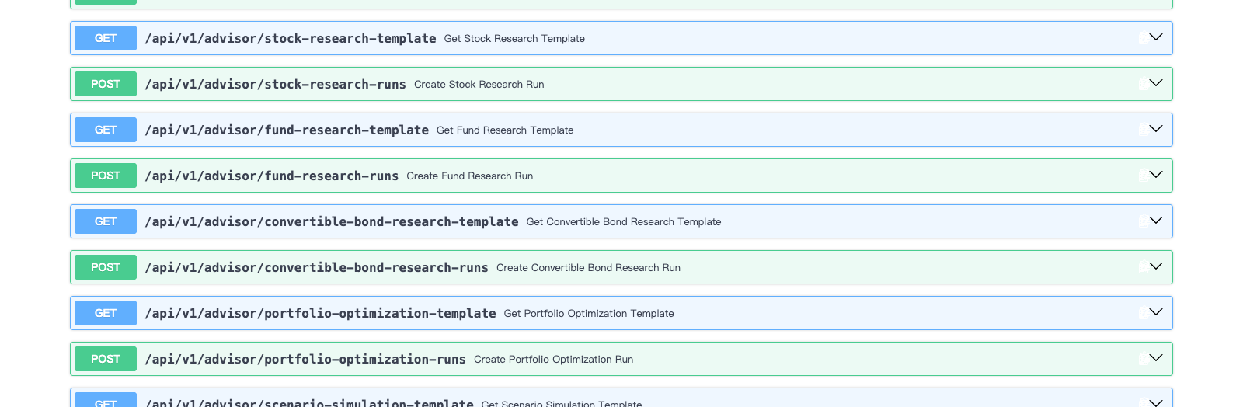
02 整体架构
前后端技术栈与环境
当前实现
模块化单体降低竞赛部署成本，清晰接口为后续拆分保留边界
浏览器工作台
交互与可视化
服务端接口
确定性领域
数据与存储
原生 HTML / CSS / JS
Hash 路由
SSE 流式输出
AntV X6 / Charts
FastAPI / Pydantic
Uvicorn
Python Decimal
规则与状态机
SQLite / PostgreSQL
SkillHub / Fuyao
Python 3.11 / 3.12
RapidOCR
9 项问财 Skill
iFinD 兼容注入
同源部署
模块化单体
接口层、应用服务、研究证据、确定性计算和存储位于同一进程，但通过领域契约隔离。
低部署复杂度
可测试边界
真实 API 路由证据
PRISM 技术模块
ADVISORY_ONLY
02
Notes:
前端没有引入庞大的SPA框架，而是使用原生HTML、CSS和JavaScript，通过Hash路由组织页面，SSE提供流式对话，AntV X6承载工作流画布，Lightweight Charts负责行情图。后端使用FastAPI、Pydantic和Uvicorn，金融计算统一使用Decimal。默认存储是SQLite，也提供PostgreSQL适配。右侧是真实OpenAPI路由截图，证明系统不是概念架构，而是具备完整接口边界的可运行模块化单体。
资料依据：
- pyproject.toml
- package.json
- app/api/main.py
- docs/showcase/backend_api_full_architecture.png

Slide 3
03 嵌入集成
与同花顺 SkillHub 平台集成方案
当前实现
复用底层金融数据与模型能力，在上层补齐个性化决策闭环
虚线表示目标嵌入
目标交付入口
问财 APP
iFinD 机构工作台
外部 API 调用方
PRISM 智能体应用层
画像编译
证据校验
穿透与 HHI
序贯再平衡
双闸门与回执
不改造 SkillHub 底层，通过 API 与模块化适配器接入
问财 SkillHub
九项官方 Skill
HithinkGPT /
兼容 OpenAI 模型
iFinD 兼容适配器
显式注入
Bearer 鉴权
平台与数据底座
四态结果
公告 新闻 研报 行情 财务 行业 宏观 基金 转债
PRISM 技术模块
ADVISORY_ONLY
03
Notes:
这一页区分当前实现和目标嵌入。底层的问财SkillHub已经通过项目内九项版本化Skill清单接入，公告、新闻和研报走综合搜索接口，结构化金融查询走query2data。PRISM不改造平台底层，而是在上层增加画像编译、证据校验、组合计算、再平衡和双闸门。上方问财APP、iFinD机构工作台和外部API属于交付入口，因此使用虚线表示目标嵌入，不把尚未完成的平台内上线表述为现状。
资料依据：
- docs/iwencai-live-provider.md
- app/providers/skillhub.py
- app/providers/iwencai_skills.json
- docs/submission/technical-report.md 第3.4节

Slide 4
04 嵌入集成
部署与交付形态
部署方案
同一套业务规则支持单机演示与生产化存储配置
演示环境
当前可运行
生产落地目标
需部署方补充基础设施
浏览器工作台
反向代理 / 身份服务
FastAPI 单进程
一键启动 离线回放 owner 隔离
FastAPI 实例
Provider 配额、权限、长期 SLA
按实际部署单独验收
SQLite + WAL
PostgreSQL
DPAPI 保护凭据
监控 / 限流 / 审计
统一运行边界
仅输出分析建议与测算 不连接券商账户 不生成订单 不执行交易
ADVISORY_ONLY
PRISM 技术模块
ADVISORY_ONLY
04
Notes:
项目提供两类部署形态。演示环境是当前可运行的单机模式，浏览器与FastAPI同源部署，SQLite使用WAL，凭据在Windows下通过DPAPI保护，并按owner隔离数据。生产落地可以替换为PostgreSQL，并在前方接入身份服务、反向代理、限流和监控。后者是部署目标，不把公网身份、长期监控或99.9%可用性描述为已完成。无论采用哪种部署，系统都保持Advisory Only，不接管账户和交易。
资料依据：
- docs/local-deployment.md
- docs/adr/0001-modular-monolith.md
- app/store/sqlite.py
- app/store/postgres.py
- README.md 当前边界

Slide 5
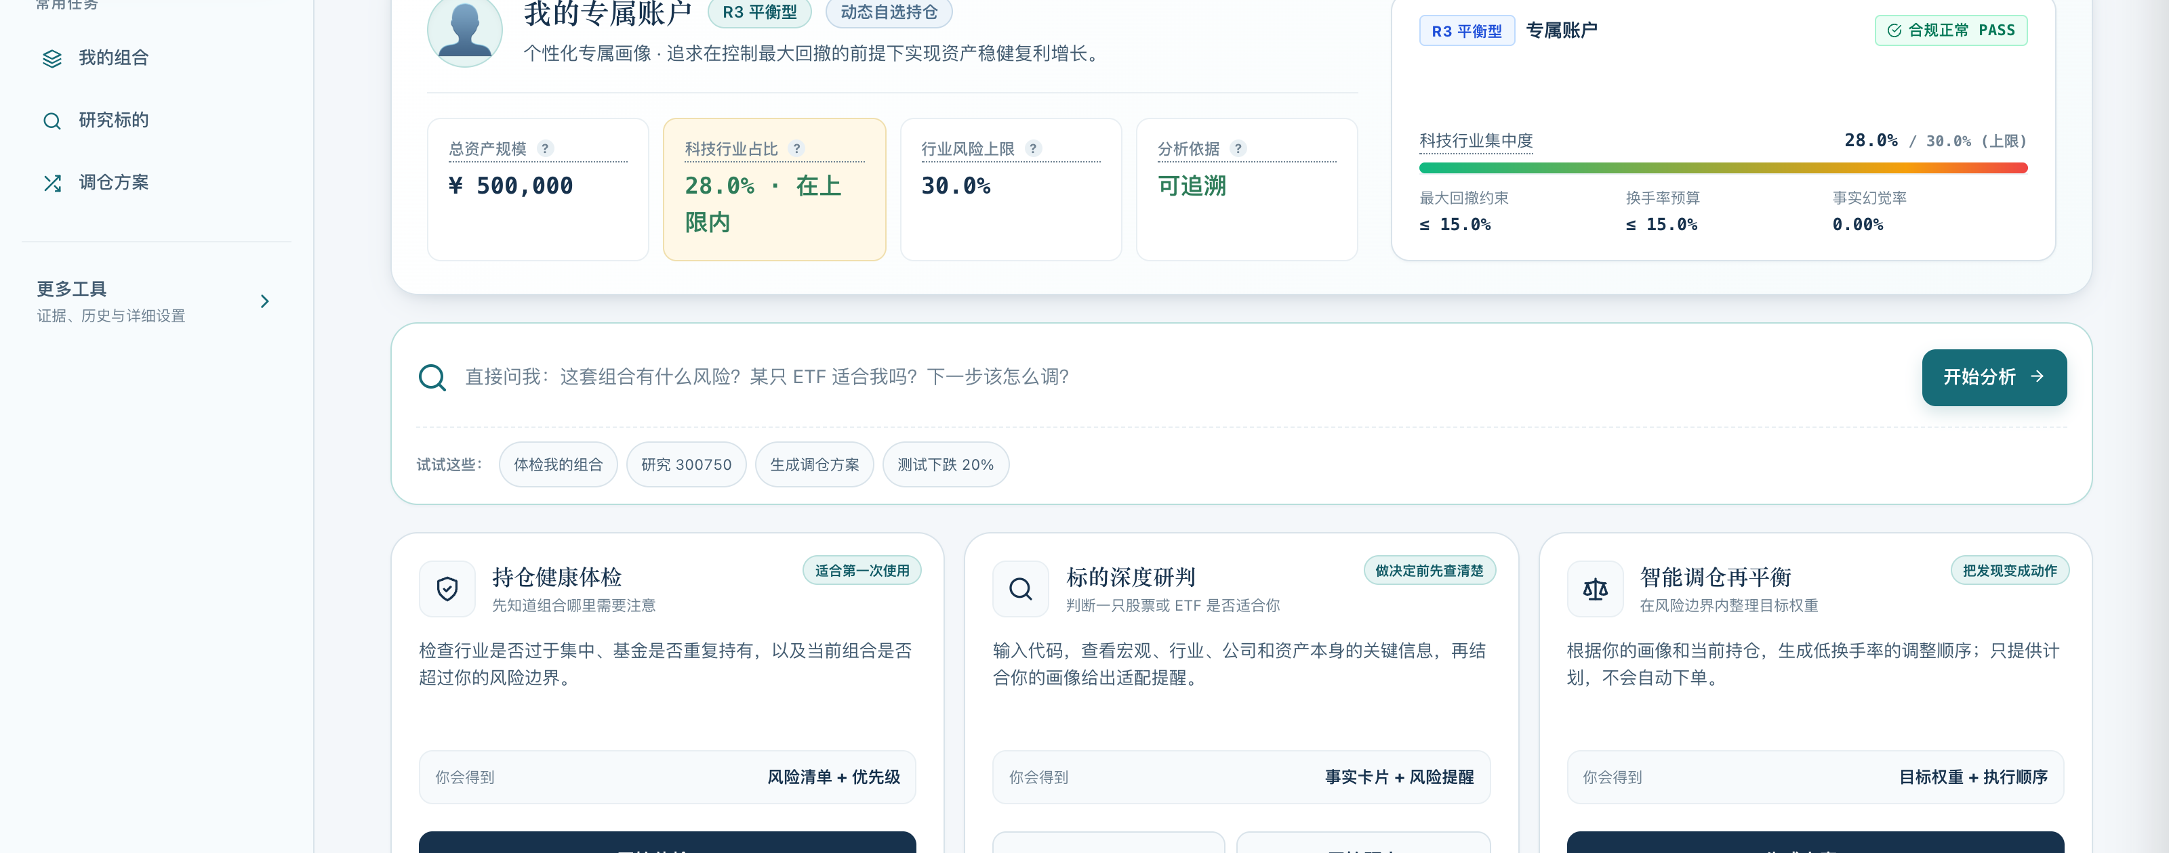
05 工作链路
完整业务工作总链路
当前实现
画像、持仓、证据、闸门和回执使用同一用户归属与版本关系
01
02
03
04
05
06
07
08
09
注册与归属
19 题问卷
八维画像
C1-C5
持仓导入
OCR / 文本
意图与计划
DAG 研究
证据校验
双闸门
报告与回执
VERSIONED PROFILE
VERIFIED EVIDENCE
DECISION RECEIPT
一次问题的闭环
“我想控制回撤，这套持仓需要怎么调整？”
每条建议绑定画像版本、持仓快照、研究结果、证据引用、闸门状态和失效条件。
真实工作台
PRISM 技术模块
ADVISORY_ONLY
05
Notes:
用一个具体问题贯穿这条链路。用户先完成注册和归属确认，再通过19题问卷生成八维画像与C1到C5适当性等级。持仓可以通过文本或截图OCR导入，低置信内容必须确认。系统把问题转为研究计划，由DAG执行专业节点，再把Provider结果转成Evidence、Fact和Finding。风险与合规双闸门通过后，才输出带来源和失效条件的报告与回执。右下角是真实工作台，画像边界和持仓状态在同一页面呈现。
资料依据：
- docs/submission/competition-technical-solution.md 第3章与第5章
- app/profile/questionnaire.py
- app/portfolio/
- app/research/
- docs/showcase/01_v3_investor_workbench_overview.png

Slide 6
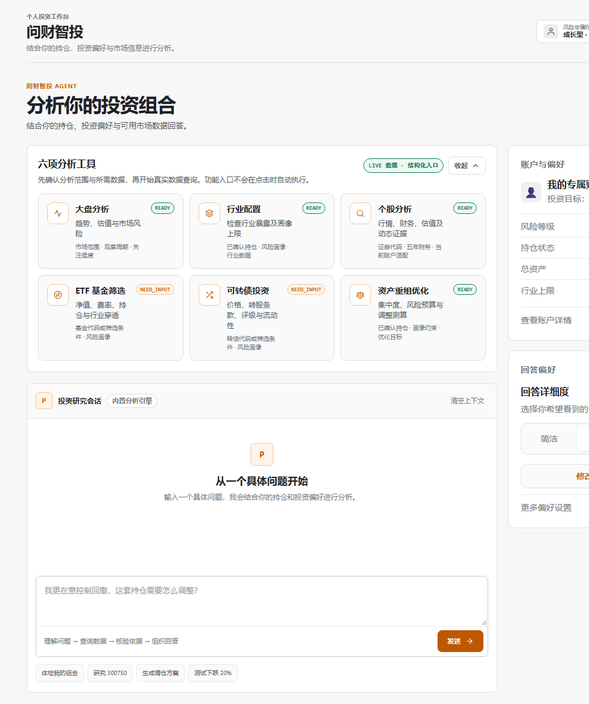
06 工作链路
AI 对话多轮交互链路
当前实现
先锁定分析前提，再允许模型调用金融工具
分层记忆
工具路由
短期
消息窗口
普通交流
语言模型回答
中期
会话事实 + revision
会话前提锁
金融查询
Provider + 证据
画像版本
持仓版本
数据模式
SHA-256 fingerprint
长期
显式结构化记忆
持仓测算
确定性工具
HISTORICAL_ONLY
expected_revision
DRIFT_DETECTED
SSE 流式回复
来源与状态同时输出
对话入口共享同一画像与持仓
PRISM 技术模块
ADVISORY_ONLY
06
Notes:
多轮对话最重要的不是记得更多，而是避免旧状态污染新计算。系统把短期消息窗口、中期会话事实和长期显式记忆分开。进行金融分析前，服务端锁定画像版本、持仓版本和数据模式，并计算SHA-256指纹。请求必须携带预期修订号，发现漂移后停止沿用旧结论。普通交流可以直接由模型回答，金融查询必须进入Provider和证据链，持仓测算必须进入确定性工具。最终通过SSE流式返回内容、来源与状态。
资料依据：
- app/service/session_truth.py
- app/service/semantic_memory.py
- docs/archive/context-memory.md
- app/api/main.py /api/v1/copilot/chat
- docs/showcase/current-pages-snapshot-workbench-20260917.png

Slide 7
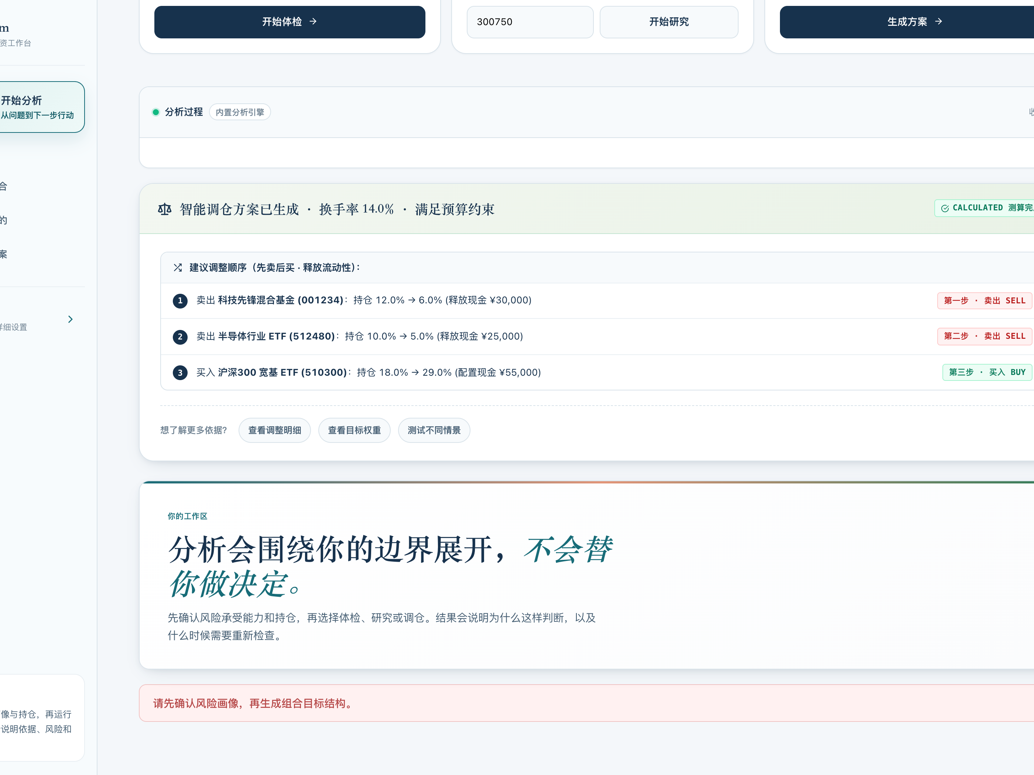
07 工作链路
持仓分析与再平衡工作链路
当前实现
目标权重必须转换为可交易股数，并通过交易后完整复核
诊断漏斗
执行阶梯
持仓导入与确认
0.50% 死区
基金 / ETF 穿透暴露
先卖后买
HHI 与画像风险预算
100 股整手
识别超限项与目标权重
费用与现金
Decimal 算术
二分求可承受买入手数
交易后体检
真实执行步骤：SELL、SELL、BUY
印花税 / 过户费 / 佣金
换手上限 / 现金下限
序贯确定性求解
PRISM 技术模块
ADVISORY_ONLY
07
Notes:
持仓分析先做数据确认，再把基金和ETF穿透到底层资产和行业，计算HHI，并与当前画像的风险预算比较。识别超限项后，系统生成目标权重，但不会停留在金额层。它先过滤0.50%的小偏差，严格先卖后买，再按100股整手、有效报价、印花税、过户费、佣金和现金下限计算可执行数量。买入手数使用二分法寻找可承受最大值。最后重新构造交易后组合并执行完整体检。这个算法是序贯确定性求解，不宣称全局最优。
资料依据：
- app/service/portfolio_rebalancing.py
- app/rebalancing/contracts.py
- docs/portfolio-analysis-agent.md
- docs/showcase/04_v3_rebalancing_plan_stepper.png

Slide 8
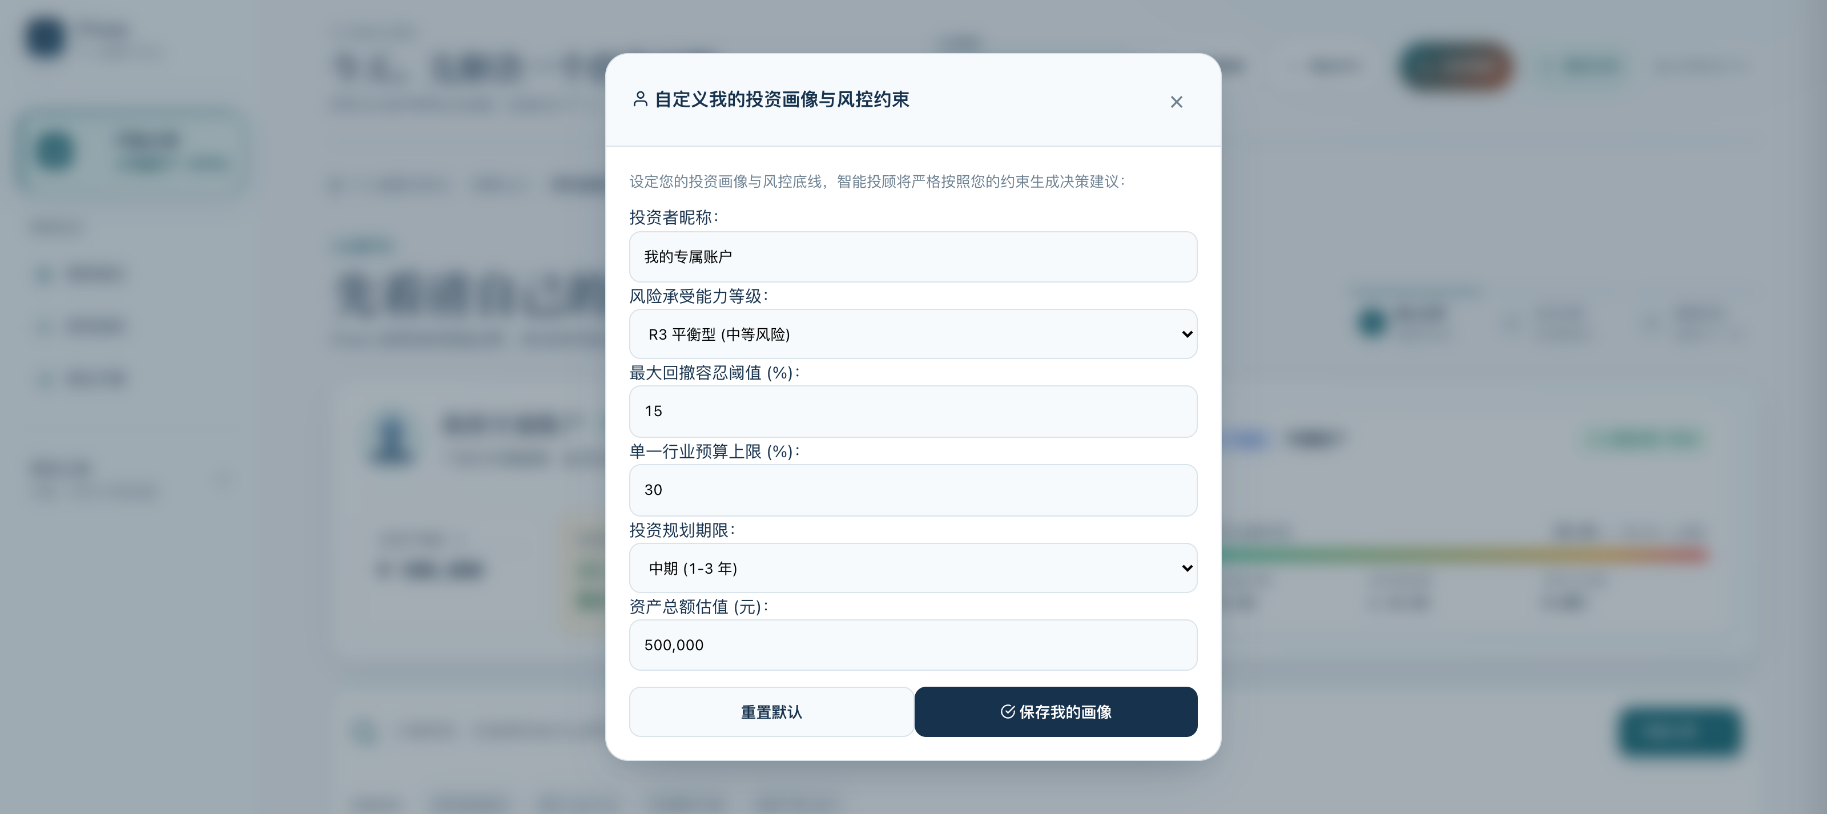
08 自研算法
自研算法① 画像、风险与证据验证
当前实现
画像转换为约束，事实升级依赖独立来源
01 画像条件化风险预算映射
02 来源等价类证据验证
风险承受
投资经验
SUPPORTED
19 题问卷
C1-C5
适当性展示
记录 A1
lineage-A
操作活跃
研究习惯
按 lineage
去重
CONTRADICTED
信息投入
AI 信任
记录 A2
lineage-A
内部规则层
CONSERVATIVE
BALANCED
GROWTH
个性需求
辅助需求
UNRESOLVED
记录 B1
lineage-B
独立来源
一致性验证
INSUFFICIENT
风险预算
资产 / 行业 / 科技
未分类上限
同一来源重复记录只计一次
至少两个独立 lineage 才能形成支持
PRISM 技术模块
ADVISORY_ONLY
08
Notes:
第一组算法把19题问卷转为八个0到100分维度，并形成C1到C5适当性展示。为了兼容当前确定性闸门，系统再把有效画像编译为保守、平衡和成长三档内部规则，并生成单一资产、行业、科技行业和未分类暴露上限。第二组算法解决多智能体重复同一信息的问题。验证器只认可显式lineage，同一来源的多条记录先去重，至少两个独立来源一致，事实才进入SUPPORTED。来源冲突或数据不足会保留为复核状态，不用多数票掩盖分歧。
资料依据：
- app/profile/questionnaire.py
- app/profile/behavior.py
- app/profile/presentation.py
- app/risk/budget.py
- app/research/cross_validation.py
- docs/showcase/current-pages-snapshot-profile-20260917.png

Slide 9
09 自研算法
自研算法② 组合计算与任务调度
当前实现
穿透计算保持守恒，研究调度具有节点预算与总预算
03 穿透暴露矩阵与 HHI
04 时间预算约束 DAG
股票持仓
100% 归属
新能源
研究计划
固定拓扑与总预算
半导体
基金 / ETF
按披露比例拆分
宏观节点
READY
行业节点
READY
个股节点
WAIT
其他行业
未披露残值
保留为未分类
基金节点
OPTIONAL
证据校验
COMPLETE / PARTIAL
UNCLASSIFIED
E_g = Σ v_i w_i,g
HHI = 10000 Σ(E_g/V)²
节点 timeout
总 deadline
取消向下传播
直接 + 穿透 + 未分类 = 组合总值
失败不会被静默改写为成功
PRISM 技术模块
ADVISORY_ONLY
09
Notes:
左侧算法解决基金表面分散、底层集中看不见的问题。股票直接按100%归属，基金和ETF按披露成分拆分，没有披露的残值必须保留为未分类，直接暴露、穿透暴露和未分类暴露严格闭合组合总值。HHI在权重取整前计算。右侧是有界DAG。研究计划提前固定拓扑、节点超时和总截止时间，依赖就绪的节点并行运行。必需节点失败会使运行失败，可选节点不完整只能降级为部分结果，取消和超时都显式传播。
资料依据：
- app/portfolio/exposure.py
- app/risk/concentration.py
- app/orchestration/contracts.py
- app/orchestration/executor.py
- docs/archive/bounded-orchestration.md

Slide 10
10 自研算法
自研算法③ 决策控制与会话记忆
当前实现
四项控制共同决定建议是否具备输出资格
05 离散交易约束再平衡
06 双闸门状态聚合
目标金额
整手股数
费用与现金
风险闸门
双 PASS
先卖后买，交易后重新计算风险
合规闸门
建议资格
优先级：BLOCKED > REVIEW_REQUIRED > PASS
PASS 才输出
07 分层记忆与版本状态
08 历史检索与受控恢复
短期消息
会话事实
显式记忆
检索最近
100 条显式保存
用户确认
恢复后
清空旧派生结果
revision + fingerprint 阻止旧状态进入新计算
HISTORICAL_ONLY
可复算
可追踪
可阻断
可恢复
PRISM 技术模块
ADVISORY_ONLY
10
Notes:
最后一页把四项控制放在同一张图里。离散再平衡把目标金额转换为受整手、费用和现金约束的数量。双闸门独立审查风险与合规，状态聚合遵循阻断优先、复核其次、通过最后，只有双PASS才能输出正式建议。分层记忆用revision和指纹阻止旧状态进入新计算。历史记录检索始终标记为Historical Only，必须由用户确认恢复，恢复后还要清空旧的研究、优化和建议结果。四项机制共同保证结果可复算、过程可追踪、输出可阻断、历史可受控恢复。
资料依据：
- app/service/portfolio_rebalancing.py
- app/gates/pipeline.py
- app/service/session_truth.py
- app/service/semantic_memory.py
- docs/archive/risk-compliance-gates.md
- docs/archive/context-memory.md

